Slide 1
1946-1976 жылдардағы
Қытай

Slide 2
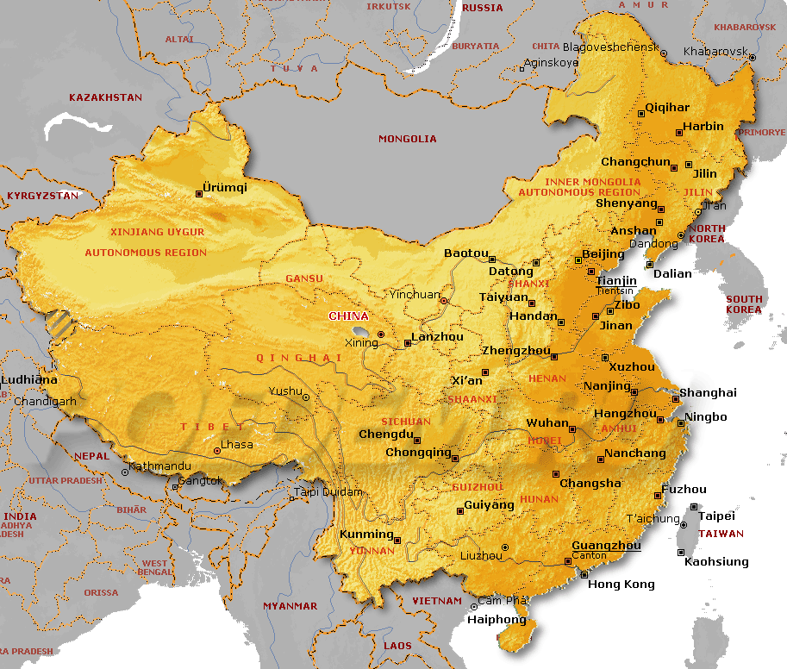

Slide 3
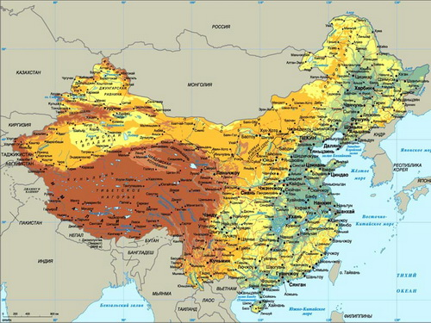
Оқушы
шығармашылығымен
жұмыс

Slide 4
1.
Қытай
Халық
Республикасының
құрылуы.

Slide 5
ҚХР-ның құрылуы
1949 жыл наурызда ҚКП Орталық Комитетінің пленумы өтті.
1949 жылғы 1 қазанда ҚХР құрылғаны жарияланды.

Slide 6
2.
Оқушы шығармашылығы
Мао Цзэдун (1893-1976)

Slide 7
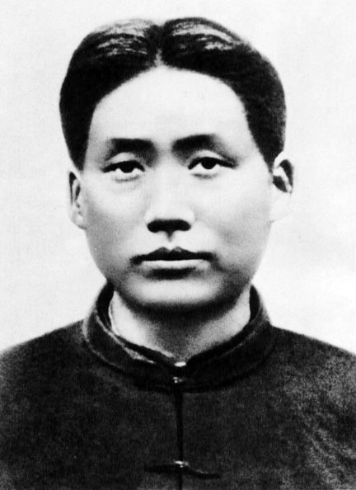
Мао Цзэдун (1893-1976)
Қытай жаңа дәуірі төңкерісінің көсемі, 1930- 1970-жылдар аралығындағы ҚХР компартиясының жетекшісі. Мао Цзэдун идеялары Қытай төңкерісі мәселелерін қайта қарастырумен байланысты болды. Мао Цзэдун жаңа дәуірдің әлемдік ауқымында Қытай төңкерісінің мәнін байыптауға тырысты. Ол империализм кезеңіне өткеннен кейін "әлемдік оқиғалар тығыз байланысты және енді қайтып ажырамайды" деді. Сондықтан да, "Қытай төңкерісі әлемдік төңкерістің бір бөлігі болып табылады". "Әлемдік төңкерістің" дамуы Қытай төңкерісінің жеңісінің маңызды алғышарты болады. ҚХР құрылғаннан кейін Мао Цзэдун әлемдік мәселелерге аса көңіл бөлді. Ол "қазіргі дәуір - төңкерістер мен соғыстар уақыты" деді. Солай бола тұра, ол әлемдік ауқымда FTP мәнін, дамудың негізгі үрдістерін, II дүниежүзілік соғыстан кейін экономикалық жаһандану ықпалын түсінбейді. Сонымен қатар әлемдік дамуға кең көзқарас танытады.

Slide 8
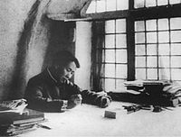
Мау Зыдоң 1938 жылы «Ұзаққа созылатын соғыс туралы» еңбегін жазу үстінде

Slide 9
Мао Цзэдун ұсынған "Үш элем" туралы теорияда "бірінші әлем" - дамыған империалистік елдер, "екінші" - Азия, Африка және Латын Америкасының дамушы елдері, "үшінші" - дамыған және дамушы елдердің ортасындағы елдер. Оның "Үш элем" туралы теориясы "империализмге қарсы бірден-бір ауқымды майданды біріктіру" саяси мақсатына қызмет еткенімен, ол қазіргі әлемнің даму жағдайлары мен ережелерін көрсетті. Мао Цзэдунды саясатта қызықтырған негізгі сұрақ - "капиталистік төңкерістің алдын алу". Қытай экономикасын қалыптастыруда Мао Цзэдун "тәуелсіздік пен дербестік, өз күшіне ғана сүйенуге" шақырды. Осы бағыт бойын-ша ұлттық экономиканың дамуы басқа елдерден тәуелді болмауы керек, тек өз күшіне сенуі қажет. Жүзеге асырылуы барысында бұл бағыт "жабық есік" саясатына ұласты. Халықаралық саудадан, айырбастан және әлеммен өзара байланыстан бас тарту, түптеп келгенде, Қытай экономикасының дамуын тежеді.

Slide 10
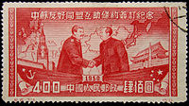
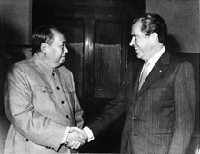
Қытайдың пошта маркасында бейнеленген Сталин және Мау
Маудың АҚШ Президенті Ричард Никсонмен кездесуі. Бейжің, 1972 ж.

Slide 11
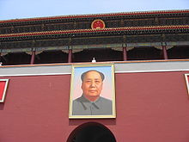
Кезінде дүниежүзілік саясаттағы ең маңызды тұлғалардың бірі болып есептелген ол, Мау қазір де, қайтыс болғанынан кейін отыз жылдан астам уақыт өтсе де талас-тартыстар туғызатын тұлға болып табылады. Қытайдың өзінде ол қазірге дейін ұлы төңкерісші, Қытай Азамат соғысында Чияң Кайшиді жеңген дарынды қолбасшы және жүргізген саясаты арқылы Қытайды қуатты мемлекеттер қатарына қосқан кемеңгер саясатшы ретінде құрметтеледі. Сонымен бірге Қытайдың өзіндегі және шетелдегі сыншылар Маудың әлеуметтік-саяси жоспарларының кейбіреулерінің, мысалы Үлкен секіріс және Мәдени төңкеріс сияқтылардың Қытайдың мәдениеті, экономикасы, сыртқы қарым-қатынастарына келтірген зияны үшін және бейбітшілік кездің өзінде миллиондаған адам шығынына алып келгені үшін айыптайды.
Мау Зыдоңның Тянанмен
қақпасындағы суреті.

Slide 12
3.
Өтпелі кезең
(1949-1952).

Slide 13
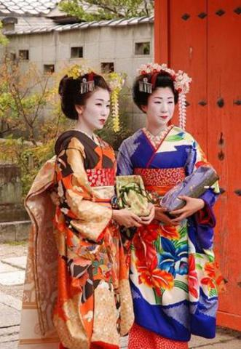
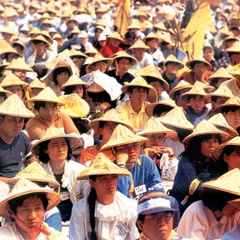
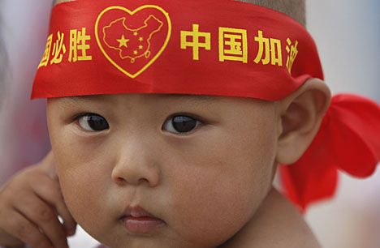
1949-1954 жыл
1950 жыл
1953 жыл көктем
1951-1952 жж.

Slide 14
1951 жылы “контрреволюлық әрекеттер үшін жазалау туралы Ереже” қабылданды.

Slide 15
4.
Оқушы шығармашылығы
Социализм
орнатудың басталуы.

Slide 16
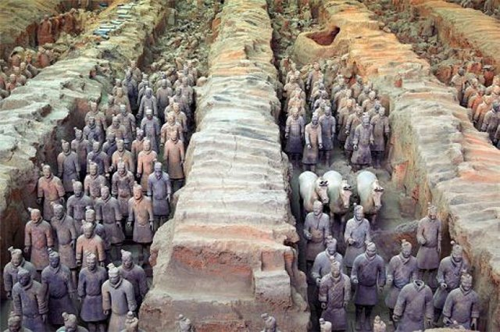
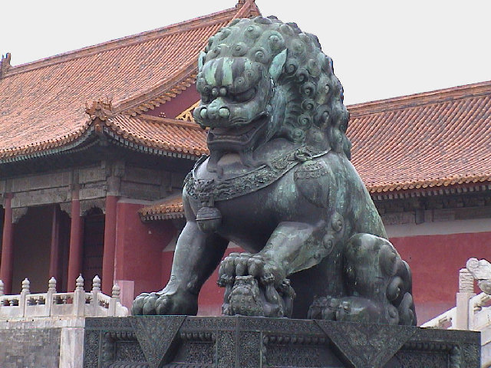
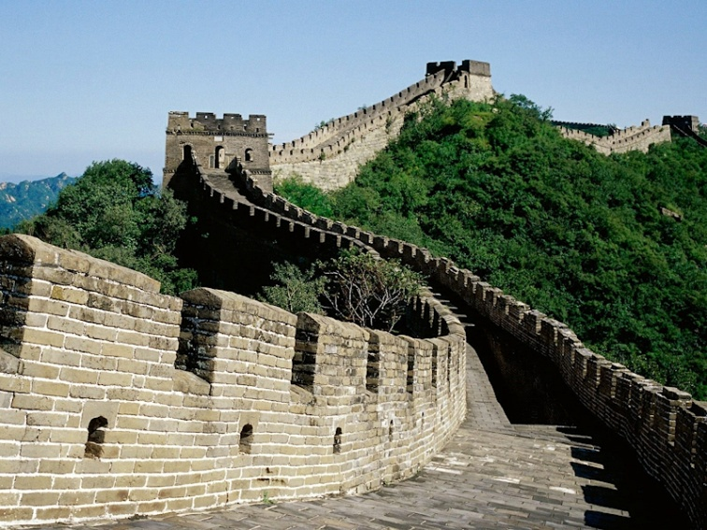
1954 жылы ҚХР конституциясы қабылданды.

Slide 17
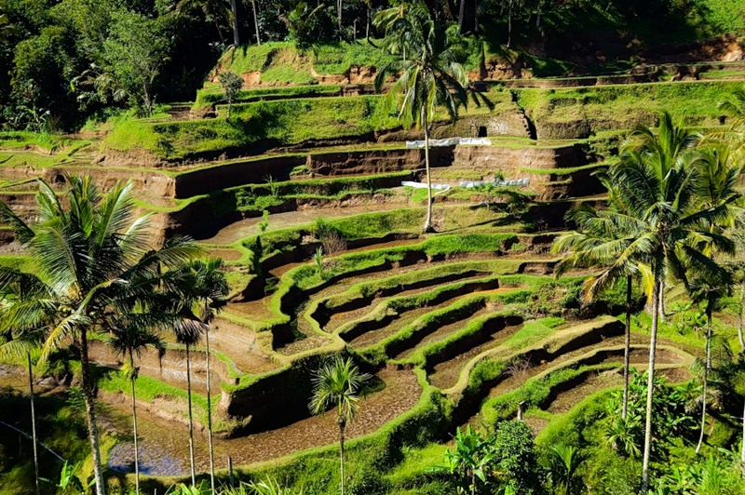
1956 жылы Мао Цзэдунның бастамасымен «Мейлі жүз гүл гүлдесін, мейлі жүз мектеп бәсекелессін» деген идеологиялық науқан басталды.

Slide 18
“Мәдени революция”
(1966-1976)

Slide 19
“Мәдени революция” тарихының кезеңдері
1966 жылғы мамыр,
1969 жылғы сәуір.
1969 жылғы мамыр,
1973 тамыз.
1973 жылғы қыркүйек,
1976 жылғы қазан.

Slide 20
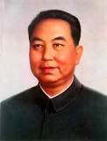
Хуа Гофэн

Slide 21
1975 жылы ҚХР-дың жаңа конституциясы қабылданды.

Slide 22
Бекіту
кезеңі

Slide 23
Ой қорыту

Slide 24
1 тапсырма.
“Үлкен секіріс” саясатын асыра сілтеу саясаты деп атауға бола ма?

Slide 25
2 тапсырма
“Мәдени революцияның” үш кезеңіне салыстырмалы түрде талдау жасаңдар.

Slide 26
“Мәдени революция” тарихының кезеңдері
1966 жылғы мамыр,
1969 жылғы сәуір.
1969 жылғы мамыр,
1973 тамыз.
1973 жылғы қыркүйек,
1976 жылғы қазан.

Slide 27
Ашық тест

Slide 28
Қытайдағы азамат соғысы жылдары?
1946-1949 жж.

Slide 29
Қытайдағы Гоминьданмен соғыстың нәтижесі?
1949 жылы коммунисттердің жеңісімен аяқталды .

Slide 30
ҚХР құрылды?
1949 жылы

Slide 31
Қытайдағы “зор секіріс” саясатының негізгі мәні?
Қысқа уақытта коммунизм орнату.

Slide 32
Қытай азаматтарының саяси көзқарастары мен сенімдерін еркін білдіруге шақырған идея қай жылы қабылданды?
1956 жылы.

Slide 33
Халық шаруашылығының шығыны артып, өнімдерінің құны кеміп, ұлттық табыс төмендеген жылдар тарихта қалай аталады?
«Үлкен секіріс» жылдар.
1958-1960 жж.

Slide 34
Қытайдағы экономикалық реформа басталған жыл?
1978ж.

Slide 35
Қорытындылау
кезеңі

Slide 36
Бағалау

Slide 37
Үйге тапсырма
§24.
Тақырыпты оқу;
«ҚХР – дың 1949-1976 жж. сыртқы саясаты» тақырыбына баяндама әзірлеу.

